Slide 1
常用的存储组件介绍

Slide 2
主要讲解JIMDB、HBASE、JMQ
公司基础平台部门提供的3个重要的基础服务
本次讲解一些基础知识，以及常用的API
使用中容易遇到问题的地方

Slide 3
JimDB简介
Wiki地址：http://jpcloud.jd.com/display/cloud/JimDB
网络资料：http://www.redis.net.cn/tutorial/3501.html
JimDB是咱们公司的产品。底层封装的REDIS。
Redis是一个开源的使用ANSI C语言编写、遵守BSD协议、支持网络、可基于内存亦可持久化的日志型、Key-Value数据库，并提供多种语言的API。
它通常被称为数据结构服务器，因为值（value）可以是 字符串(String), 哈希(Map), 列表(list), 集合(sets) 和 有序集合(sorted sets)等类型。目前咱们主要使用，字符串和哈希类型。

Slide 4
常用的API
get
set
setEx
Mget：一次取多个sku的数据，一般200个，数据分散在多个分片，会有多个交互
Hmget：取一个pin下面的多个模型数据。一次取数据，只有一次交互
hMSet：存储的是一个MAP集合。用户画像使用了此方法，一个pin下面对应多个模型。一个pin的所有模型数据在一个jimdb分片上，数据存取性能高
expire
exists
ttl

Slide 5
问题
导入数据后，为何上次的数据还能查到？
jimdb的数据导入，每次导入的单位key。如果上次的导入的数据，含有key1，而本次的数据导入没有key1，这个key1的数据只有在过期的时候才清除。

Slide 6
JMQ简介
Wiki： http://jpcloud.jd.com/display/cloud/JMQ
JMQ是一种高效、可靠、安全、可扩展的分布式消息服务。咱们使用JMQ一般做实时消息的更新。咱们一般是消费者，比如商品信息的库存、价格等，咱们是消费的商品库存组和商品价格组的消息。咱们也可以使用JMQ生产消息，比如在咱们的促销服务中，咱们既是生产者，又是消费者。

Slide 7
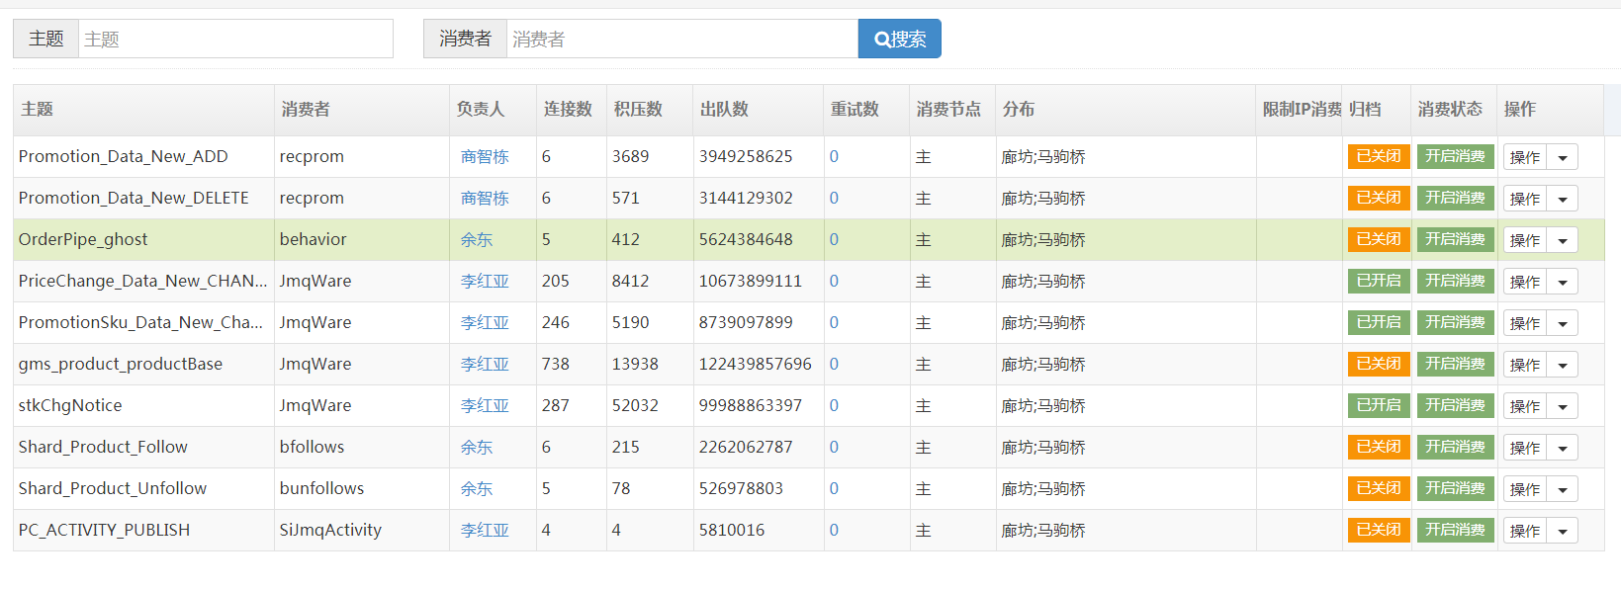

Slide 8
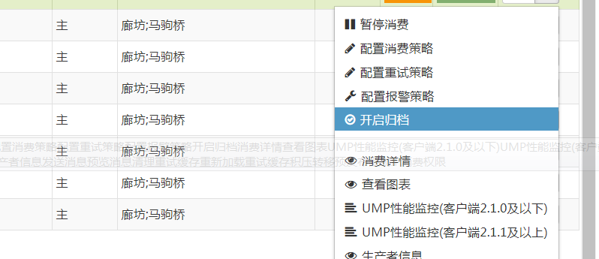
开启归档后，消息的历史信息能保存下来。如果发现某个消息不正常，可以通过归档查询到历史消息，然后可以重发消息。

Slide 9
HBASE简介
HBase是一种构建在HDFS之上的分布式、面向列的存储系统。在需要实时读写、随机访问超大规模数据集时，可以使用HBase。

Slide 10
HBase的特点
大：一个表可以有上亿行，上百万列。
面向列：面向列表（簇）的存储和权限控制，列（簇）独立检索。
稀疏：对于为空（NULL）的列，并不占用存储空间，因此，表可以设计的非常稀疏。
无模式：每一行都有一个可以排序的主键和任意多的列，列可以根据需要动态增加，同一张表中不同的行可以有截然不同的列。
数据多版本：每个单元中的数据可以有多个版本，默认情况下，版本号自动分配，版本号就是单元格插入时的时间戳。
数据类型单一：HBase中的数据都是字符串，没有类型。

Slide 11
HBASE目前使用情况
咱们目前的集群是双机房互备。分别是廊坊和马驹桥。使用机器约130台机器。使用版本为1.1.6。
马驹桥集群：
http://172.28.109.11:16010/master-status

Slide 12
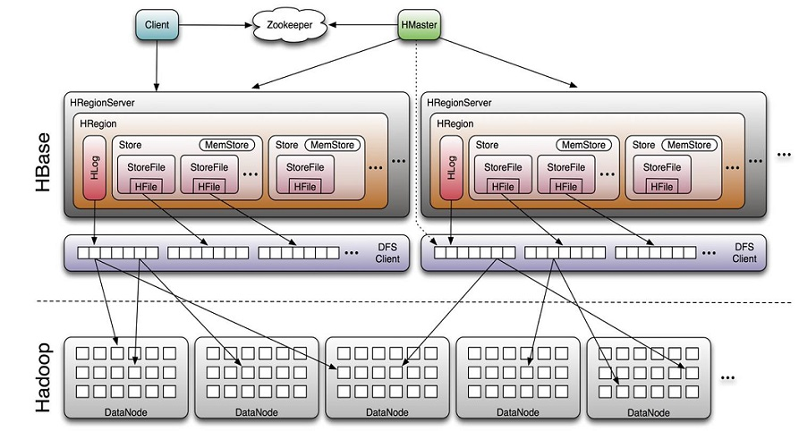

Slide 13
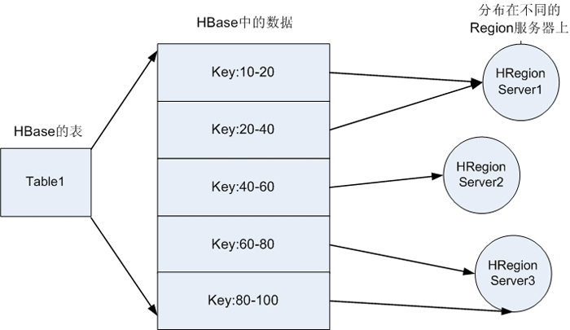
HBase表中的数据与HRegionServer的分布关系

Slide 14
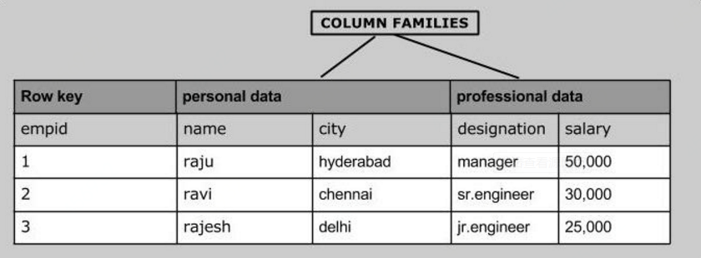
列族和列

Slide 15
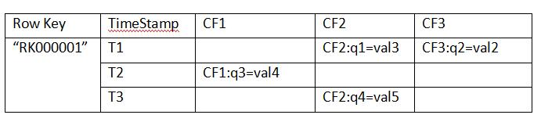
HBASE数据模型

Slide 16
HMaster的作用
为Region server分配region
负责Region server的负载均衡
发现失效的Region server并重新分配其上的region。
HDFS上的垃圾文件回收。
管理用户对table的增删改操作

Slide 17
RegionServer
Region server维护region，处理对这些region的IO请求
Region server负责切分在运行过程中变得过大的region

Slide 18
Region
HBase自动把表水平划分成多个区域(region)，每个region会保存一个表 里面某段连续的数据；每个表一开始只有一个region，随着数据不断插 入表，
region不断增大，当增大到一个阀值的时候，region就会等分会 两个新的region（裂变）
当table中的行不断增多，就会有越来越多的region。这样一张完整的表 被保存在多个Regionserver上

Slide 19
Memstore 与 storefile
一个region由多个store组成，一个store对应一个CF（列族）
store包括位于内存中的memstore和位于磁盘的storefile写操作先写入 memstore，当memstore中的数据达到某个阈值，hregionserver会启动 flashcache进程写入storefile，每次写入形成单独的一个storefile
当storefile文件的数量增长到一定阈值后，系统会进行合并（minor、 major compaction），在合并过程中会进行版本合并和删除工作 （majar），形成更大的storefile。
当一个region所有storefile的大小和超过一定阈值后，会把当前的region 分割为两个，并由hmaster分配到相应的regionserver服务器，实现负载均衡。
客户端检索数据，先在memstore找，找不到再找storefile
HRegion是HBase中分布式存储和负载均衡的最小单元。最小单元就表 示不同的HRegion可以分布在不同的HRegion server上。
HRegion由一个或者多个Store组成，每个store保存一个columns family。
每个Strore又由一个memStore和0至多个StoreFile组成。
如图：StoreFile 以HFile格式保存在HDFS上。

Slide 20
